Slide 1
자바 프로그래밍 2
2019.12.02
보강 1일차

Slide 2
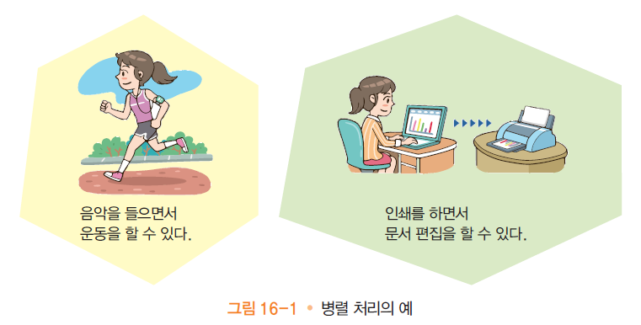
멀티태스킹
멀티 태스킹(muli-tasking)는 여러 개의 애플리케이션을 동시에 실행하여서 컴퓨터 시스템의 성능을 높이기 위한 기법이다

Slide 3
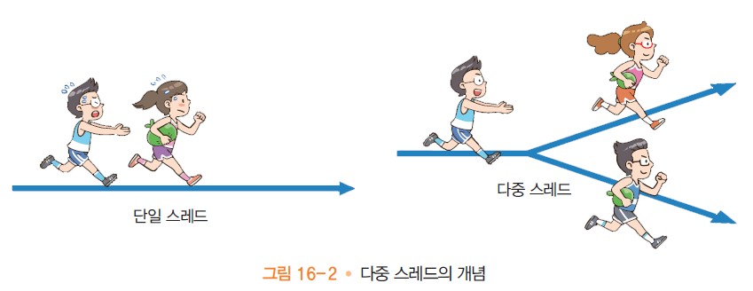
멀티 스레딩
다중 스레딩(multi-threading)은 하나의 프로그램이 동시에 여러 가지 작업을 할 수 있도록 하는 것을 의미한다.
각각의 작업은 스레드(thread)라고 불린다.

Slide 4
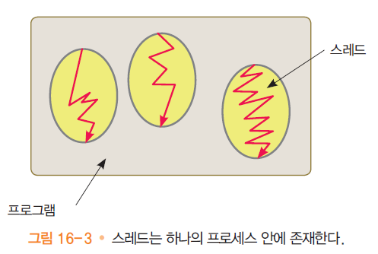
프로세스와 스레드
프로세스(process)
자신만의 자원을 가진다.
독자적으로 실행이 가능한 환경을 가진다.
프로세스의 메모리 공간은 다른 프로세스와 완전히 분리되어 있다.
스레드(thread)
동일한 데이터를 공유한다.
스레드들은 프로세스 안에서 존재한다.
스레드들은 메모리와 파일을 포함하여 프로세스의 모든 자원을 공유한다.

Slide 5
스레드의 사용 예
웹 브라우저에서 웹 페이지를 보면서 동시에 파일을 다운로드할 수 있도록 한다.
워드 프로세서에서 문서를 편집하면서 동시에 인쇄한다.
게임 프로그램에서는 응답성을 높이기 위하여 많은 스레드를 사용한다.
GUI에서는 마우스와 키보드 입력을 다른 스레드를 생성하여 처리한다.

Slide 6

스레드 생성과 실행
자바에서 스레드를 나타내는 클래스는 Thread이다.
위의 코드에서는 스레드가 할 작업이 없어서 바로 종료하게 된다.

Slide 7
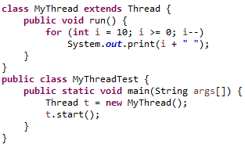
스레드 생성과 실행
자바에서 스레드를 생성하여 작업을 실행하는 방법에는 두 가지 방법이 있다.
1. Thread 클래스를 상속하는 방법: Thread 클래스를 상속받은 후에 run() 메소드를 재정의한다. run() 메소드 안에 작업을 기술한다.
수행해야 하는 작업을 적어준다.

Slide 8
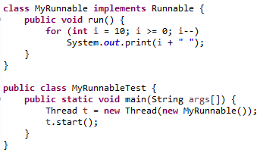
스레드 생성과 실행
자바에서 스레드를 생성하여 작업을 실행하는 방법에는 두 가지 방법이 있다.
2. Runnable 인터페이스를 구현하는 방법: run() 메소드를 가지고 있는 클래스를 작성하고,
이 클래스의 객체를 Thread 클래스의 생성자를 호출할 때 전달한다.
수행해야 하는 작업을 적어준다.

Slide 9
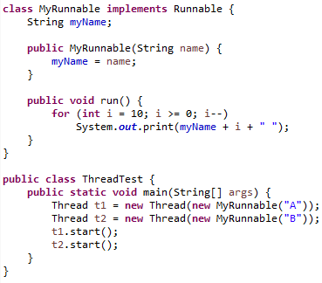
실습 1
두 개의 스레드가 실행되면서 출력이 섞인다.

Slide 10
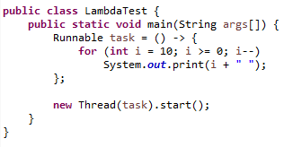
람다식을 이용한 스레드 작성
앞에서 작성한 10부터 0까지 카운트 다운하는 프로그램을 람다식을 이용하여 작성하여 다음과 같다.
람다식 객체를 생성하여
Runnable 변수에 대입하였다

Slide 11
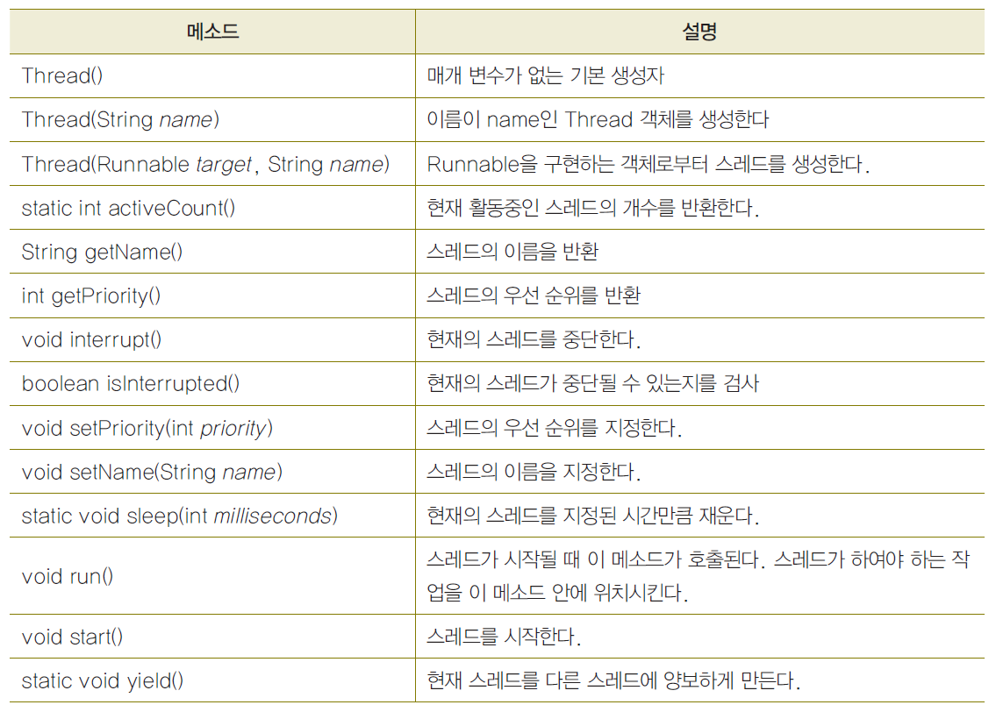
Thread 클래스
Thread 클래스에는 스레드의 생성 및 제어에 관련된 여러 가지 메소드들이 정의되어 있다.

Slide 12
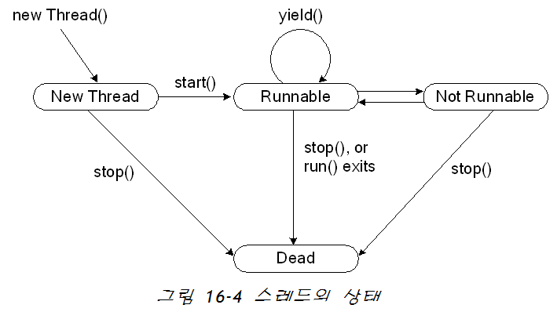
스레드 상태
스레드는 생성 상태, 실행 가능 상태, 실행 중지 상태, 소멸 상태 등의 상태를 가진다.

Slide 13
스레드 상태
생성 상태
Thread 클래스를 이용하여 새로운 스레드를 생성
start()는 생성된 스레드를 시작
stop()은 생성된 스레드를 멈추게 한다.
실행 가능 상태
스레드가 스케줄링 큐에 넣어지고 스케줄러에 의해 우선순위에 따라 실행
실행 중지 상태
스레드나 다른 스레드가 suspend()를 호출하는 경우
스레드가 wait()를 호출하는 경우
스레드가 sleep()을 호출하는 경우
스레드가 입출력 작업을 하기 위해 대기하는 경우

Slide 14
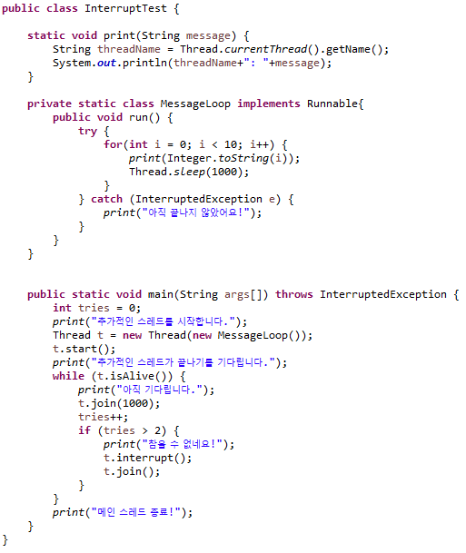
실습 2
인터럽트되면
메시지를 출력한다.

Slide 15
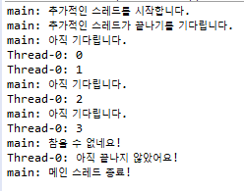
실습 2
스레드 t가 종료하기를 1초 동안 기다린다.
스레드 t를 강제로 중단시킨다.

Slide 16
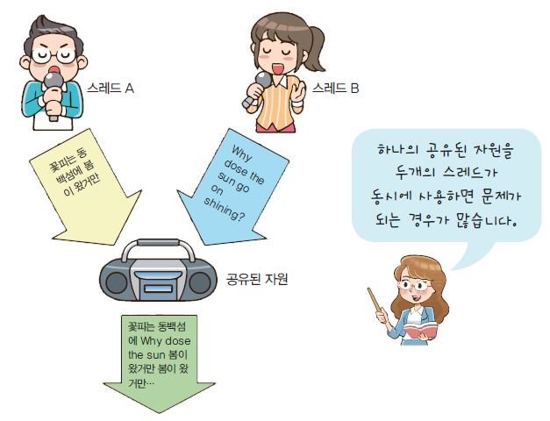
동기화
스레드들은 동일한 데이터를 공유하기 때문에 효율적으로 작업할 수 있지만, 그에 따른 문제가 발생할 수 있다.
한 번에 하나의 스레드 만이 공유 데이터를 접근할 수 있도록 제어하는 것이 필요

Slide 17
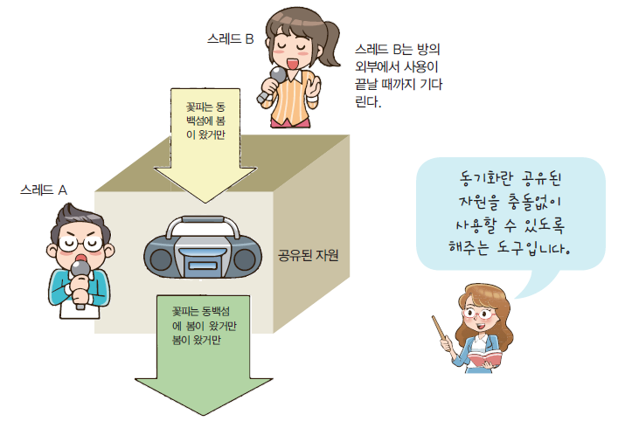
동기화
동기화란 공유된 자원 중에서 동시에 사용하면 안 되는 자원을 보호하는 도구이다.
밀폐된 방 안에 자원을 놓고 한 번에 하나의 스레드만 방문을 열고 사용할 수 있게 하는 것이다.
하나의 스레드의 작업이 끝나면 다음 스레드가 사용할 수 있도록 한다.

Slide 18
스레드 간섭
스레드 간섭(thread interference)이란 서로 다른 스레드에서 실행되는 두 개의 연산이 동일한 데이터에 적용되면서 서로 겹치는 것을 의미한다.
초기값이 0인 변수 value의 값을 1 증가시키는 과정은 다음과 같이 분해된다.
변수의 현재값을 가져온다.
가져온 값을 1 증가시킨다.
증가된 값을 변수에 저장한다.
변수의 값을 증가시키는 연산과 감소시키는 연산이 동시에 수행된다면 다음과 같은 일이 발생할 수 있다.
스레드 A : 변수 value의 현재값을 가져온다.
스레드 B : 변수 value의 현재값을 가져온다.
스레드 A : 가져온 값을 1 증가시킨다. 증가된 값은 1이 된다.
스레드 B : 가져온 값을 1 감소시킨다. 감소된 값은 -1이 된다.
스레드 A : value에 증가된 값을 저장한다. value는 1이 된다.
스레드 B : value에 감소된 값을 저장한다. value는 -1이 된다.

Slide 19
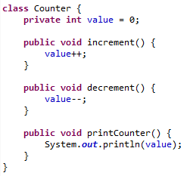
실습 3

Slide 20
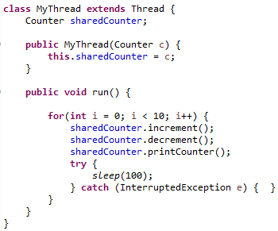
실습 3

Slide 21
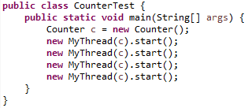

실습 3

Slide 22
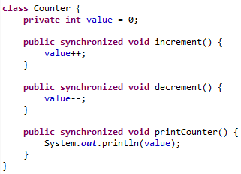
실습 4
synchronized 키워드를 붙이면 하나의 스레드가 공유 메소드를 실행하는 동안에 다른 스레드는 실행할 수 없다.
실습 3의 코드를 다음과 같이 수정하고 실행해보세요.

Slide 23
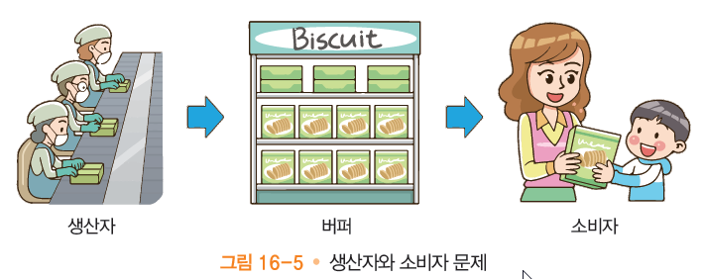
스레드간의 조정
스레드들은 때로 서로 간에 동작을 조정할 필요가 있다.
데이터를 생산하는 생산자와 데이터를 가지고 작업을 하는 소비자가 있다고 한다.
소비자는 생산자가 데이터를 배달하기 전에 데이터를 가져오려고 하면 안된다.
생산자는 소비자가 이전 데이터를 가져가지 않았는데 새로운 데이터를 생산하면 안 된다.

Slide 24
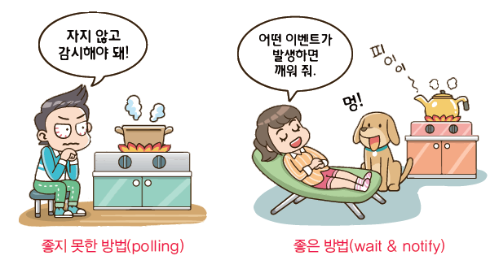
스레드간의 조정
이런 코드를 작성할 때 가장 나쁜 방법은 조건을 만족하는지 무한정 검사하게 하는 것이다.
보다 효율적인 방법은 조건이 만족될 때까지 현재 스레드를 일시 중지시키는 것이다.

Slide 25
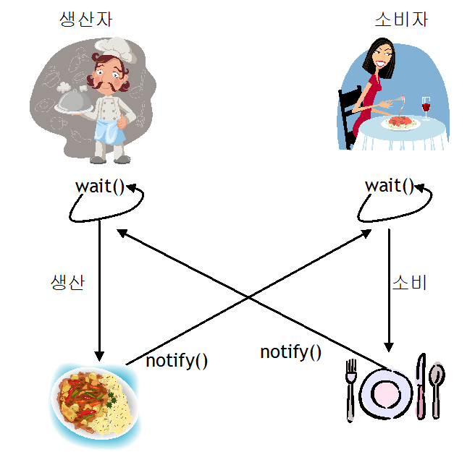
스레드간의 조정
생산자/소비자 문제에 적용

Slide 26
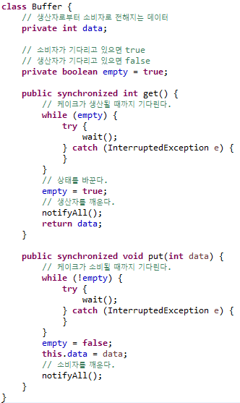
실습 5

Slide 27
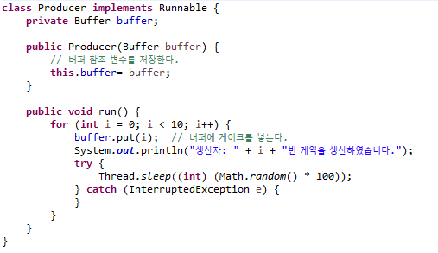
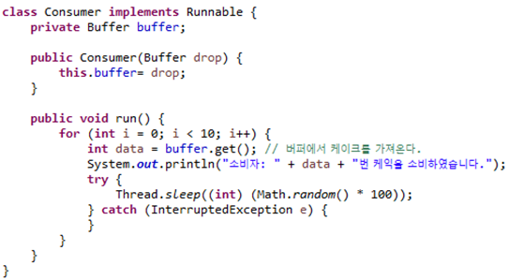
실습 5

Slide 28
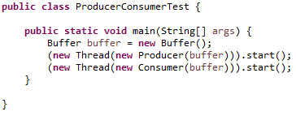
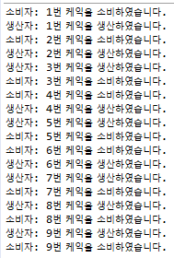
실습 5

Slide 29
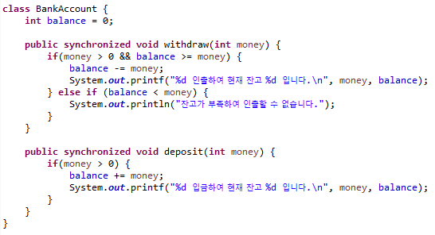
실습 6

Slide 30
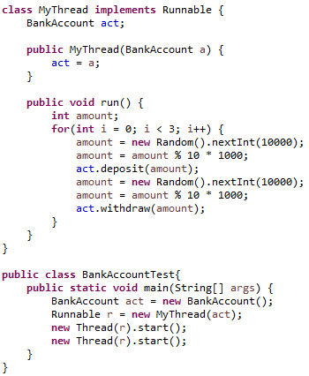
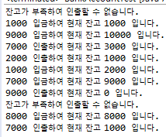
실습 6

Slide 31
과제 주의사항
이번 주차에는 실습에 달려있는 주석도 전부 따라 쓰셔야 합니다.
실습, 과제 파일과 실행결과 스크린샷을 모두 제출해야 한다.
제출기한: 12월 4일 23:59까지

